Slide 1
Города Донбасса 1 – Донецк, 2 – Харцызск, 3 – Шахтёрск, 4 – Иловайск, 5 – Горловка, 6 – Ясиноватая

Slide 2
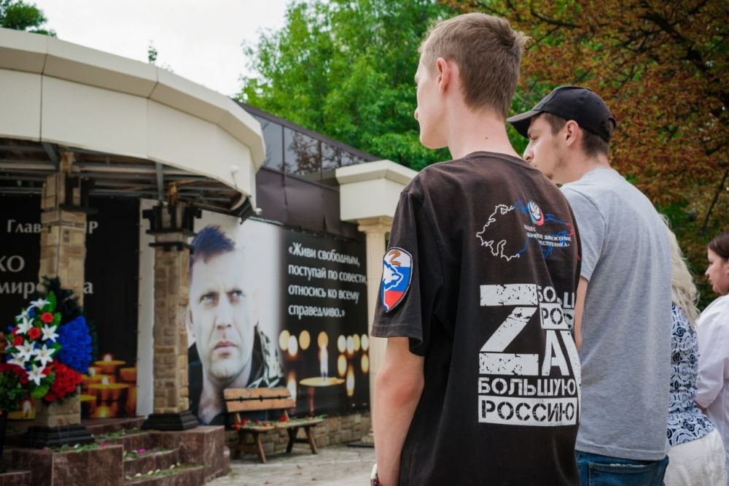
Бульвар Пушкина в центре Донецка возле места гибели Главы ДНР А. В. Захарченко

Slide 3
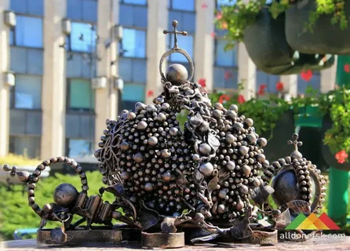
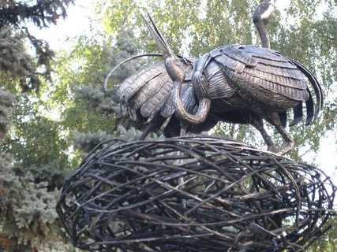
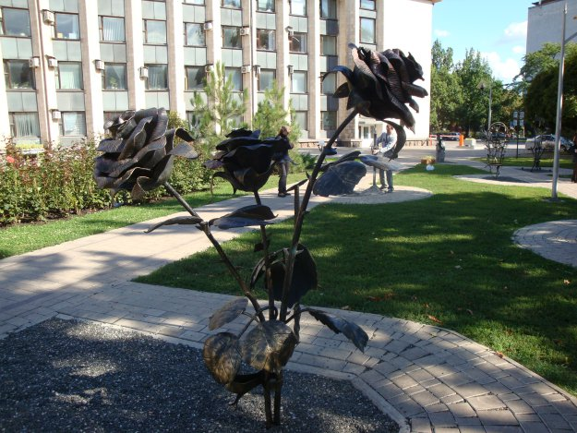
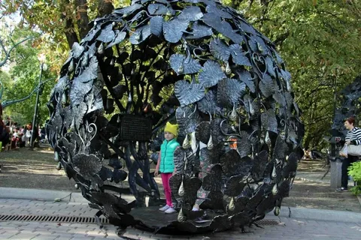
Парк кованных фигур

Slide 4
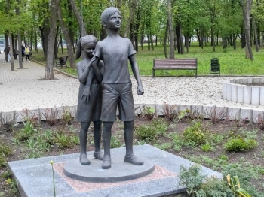
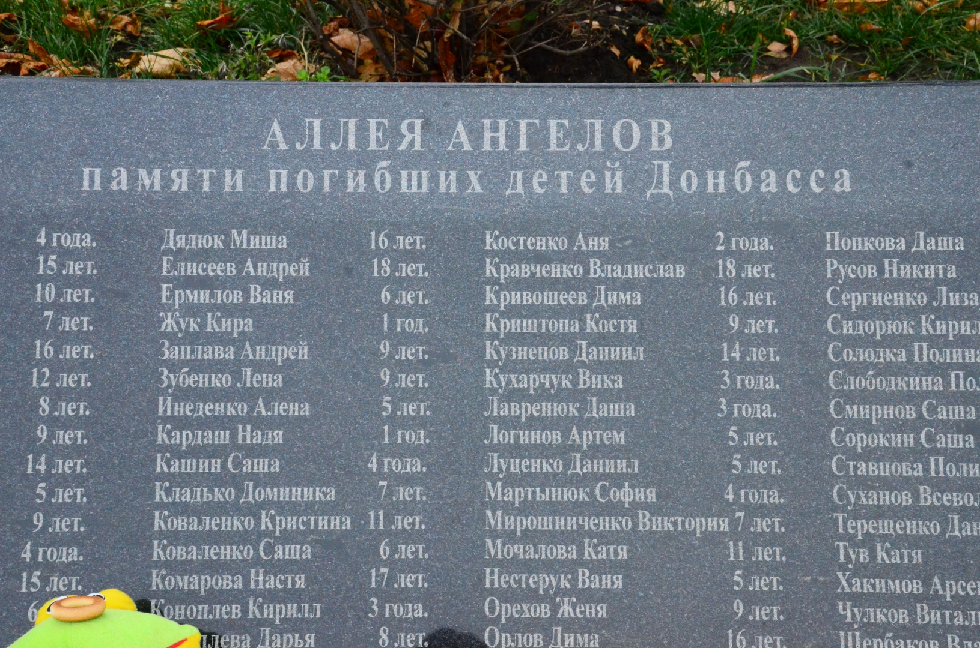
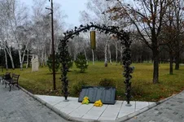
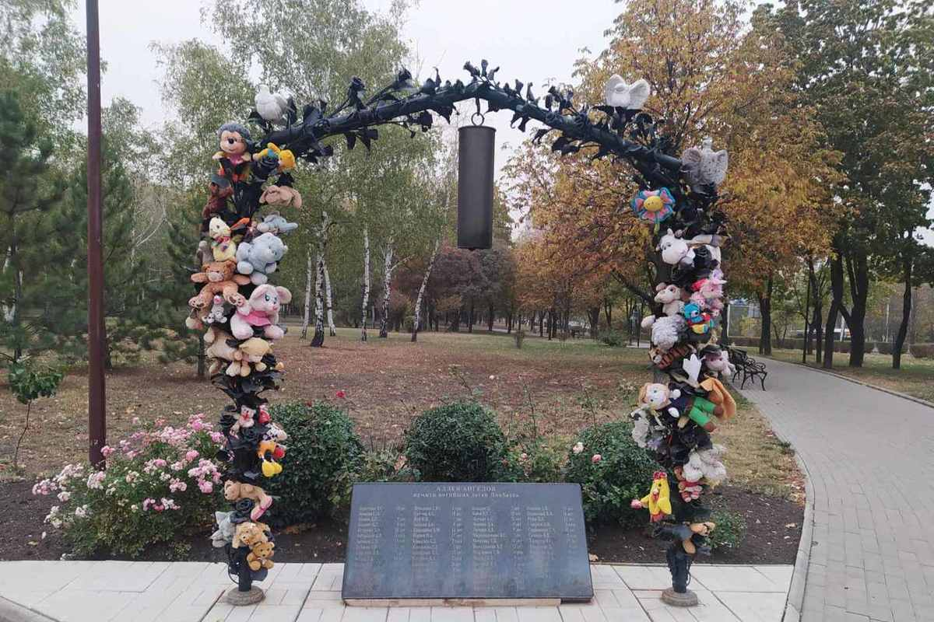
Парк Победы (Аллея Ангелов)

Slide 5
Памятник жертвам трагедии в Боссе

Slide 6
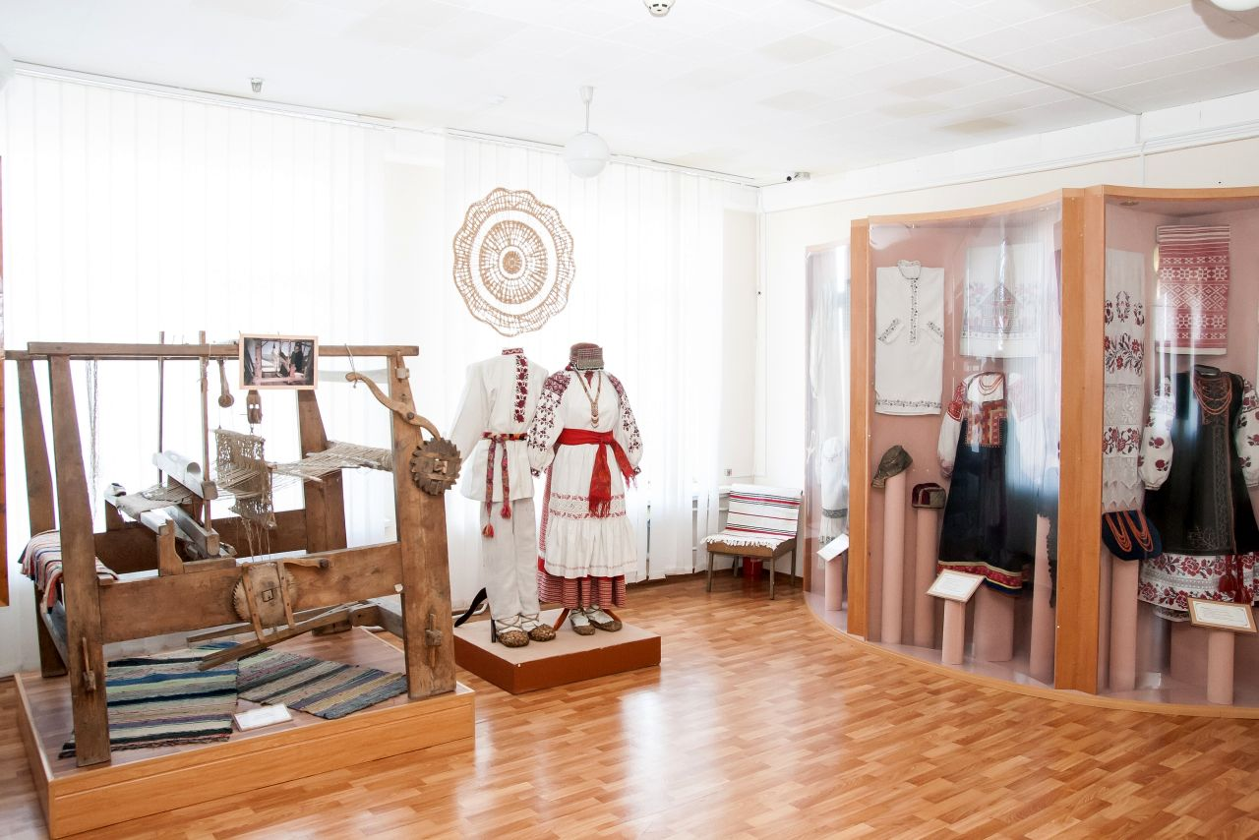
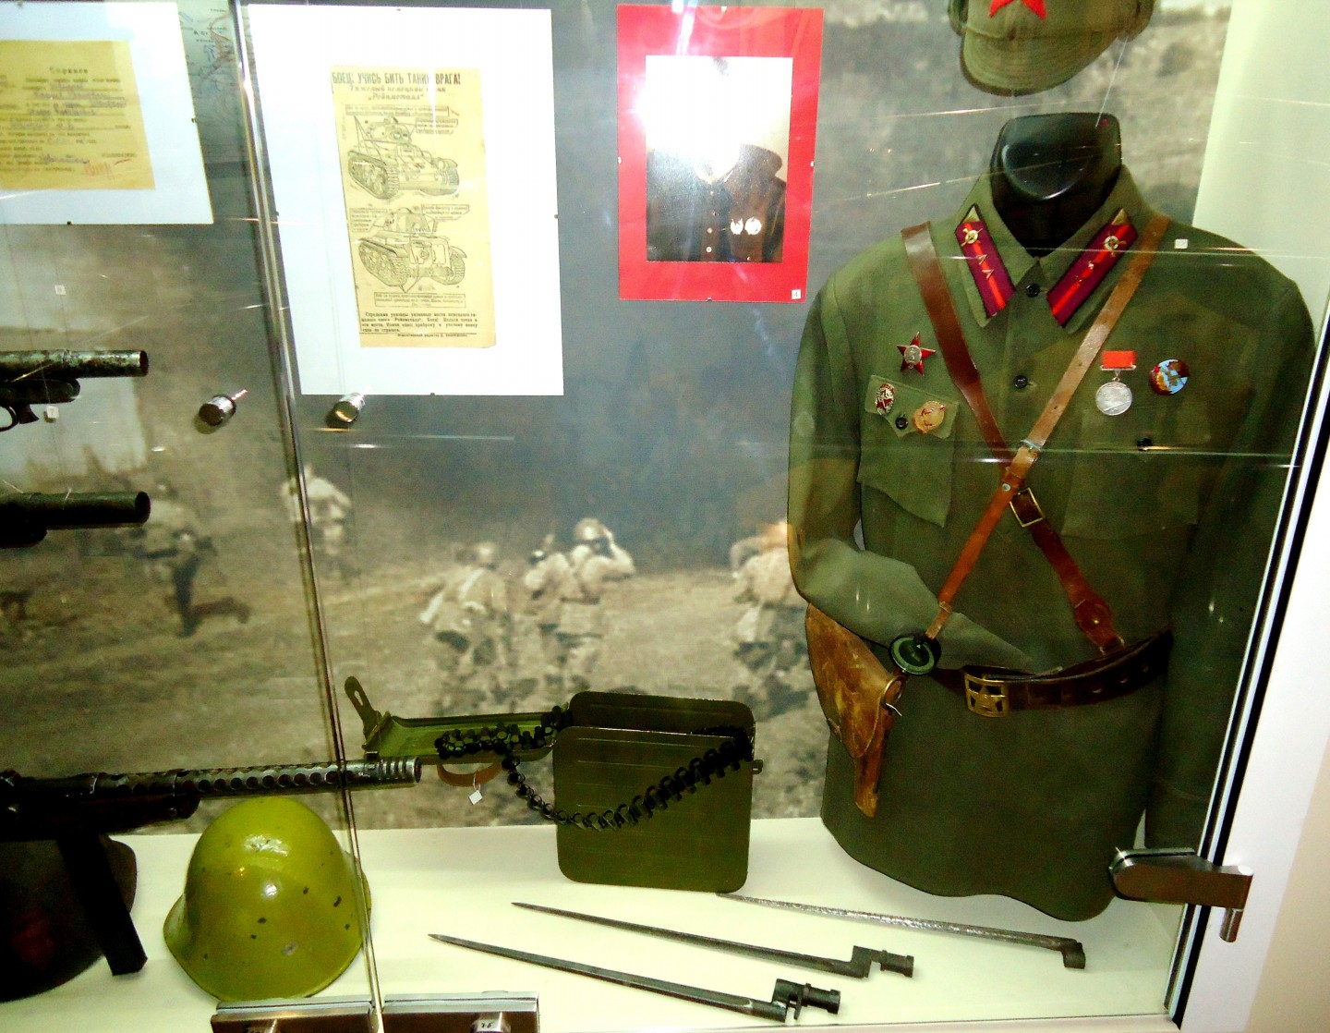
Краеведческий музей г. Донецк

Slide 7
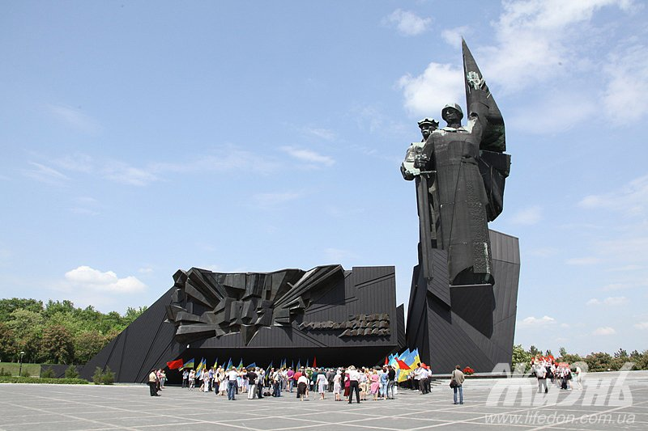
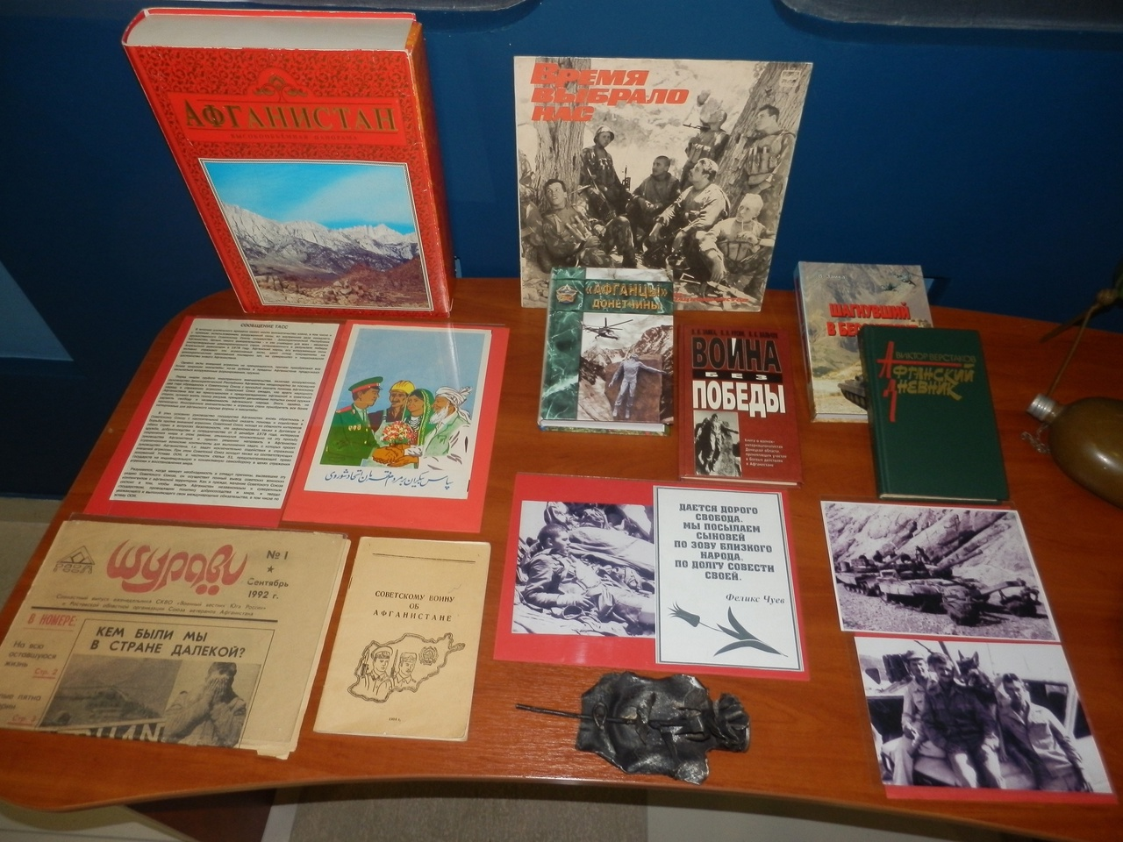
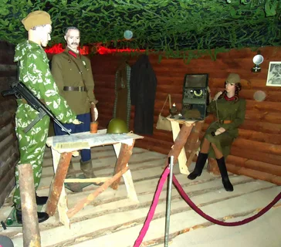
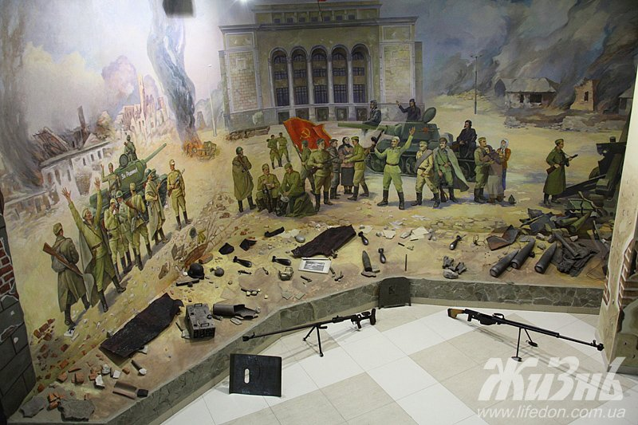
Музей Великой Отечественной Войны «Твоим освободителям, Донбасс»

Slide 8
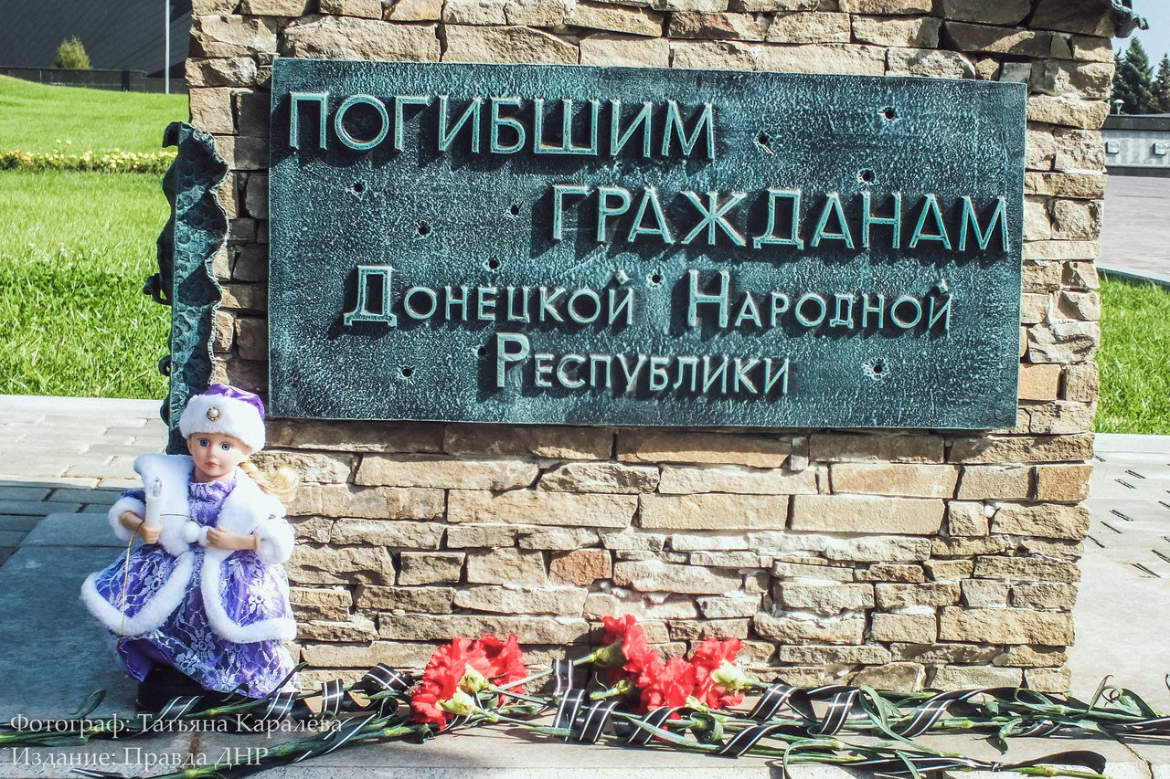
Памятник погибшим гражданам Донецкой Народной Республики. «Розы – это символ нашего Донецка. Эти розы – это люди Донецка, те, кто погиб, эти люди – наша ценность. Это сердце нашей Республики. Мы будем всегда помнить павших, как героев, отдавших свои жизни в этой войне».

Slide 9
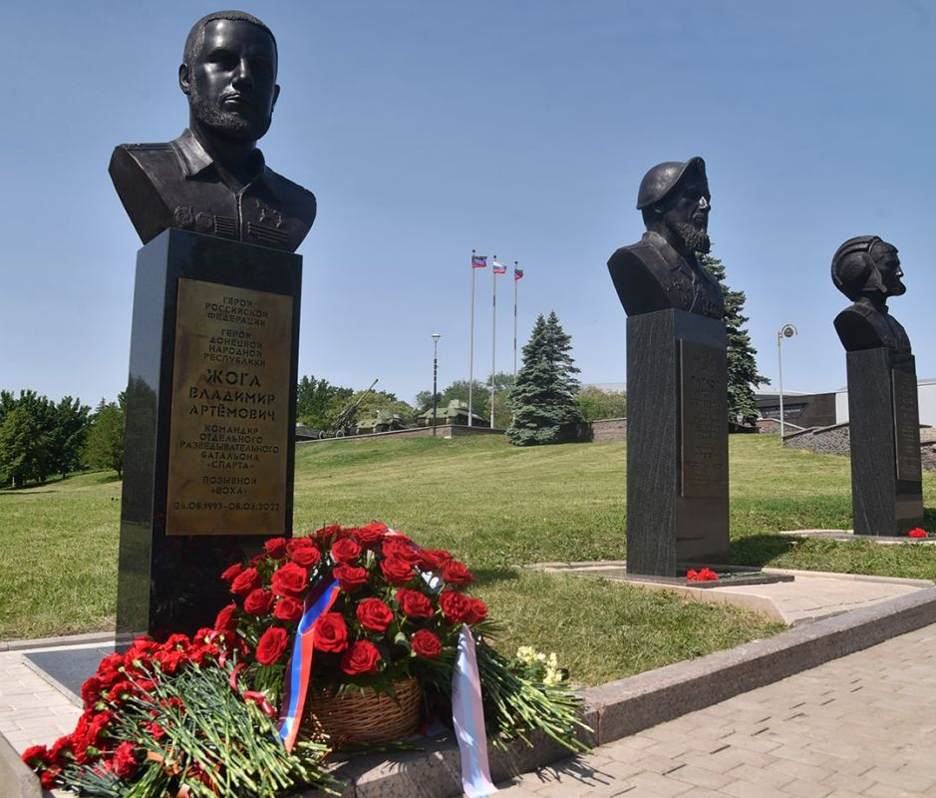
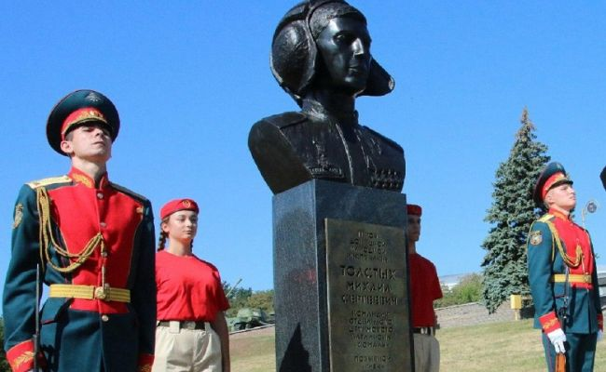
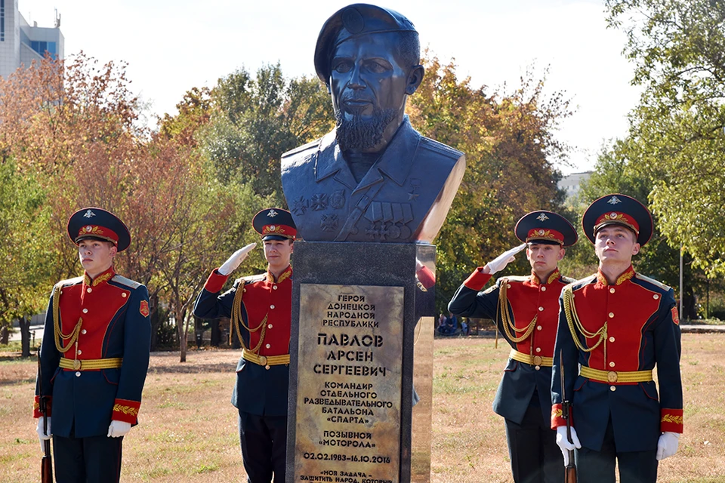
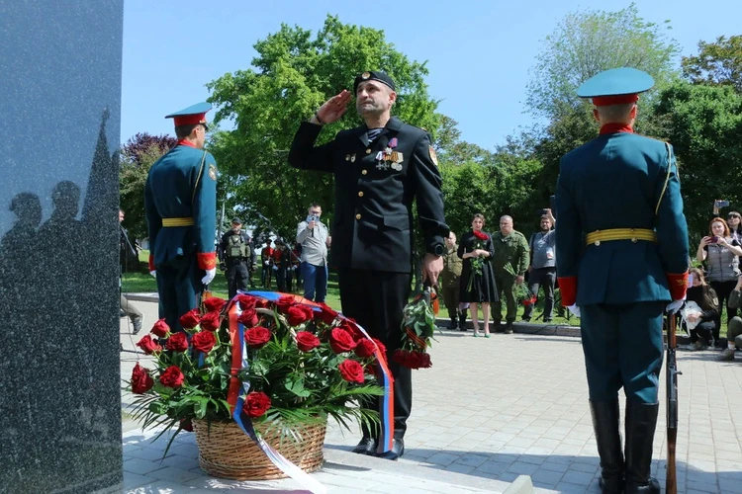
Аллея Героев Донецкой Народной Республики

Slide 10
Город Харцызск. Памятник лётчикам- героям Великой Отечественной Войны

Slide 11
Город Шахтёрск. Памятный знак защитникам и жителям Шахтёрска во время боевых действий в 2014 году

Slide 12
Город Иловайск Мемориал погибшим в результате событий 2014 года.

Slide 13
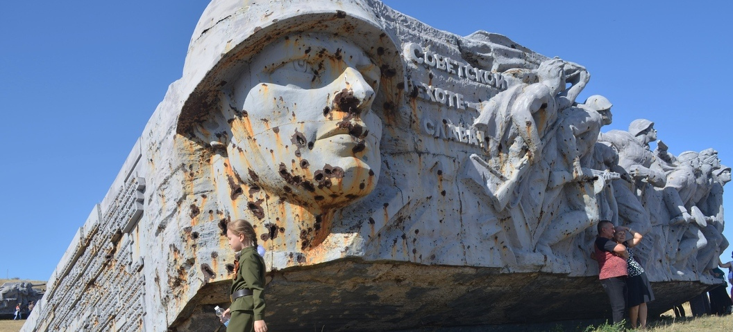
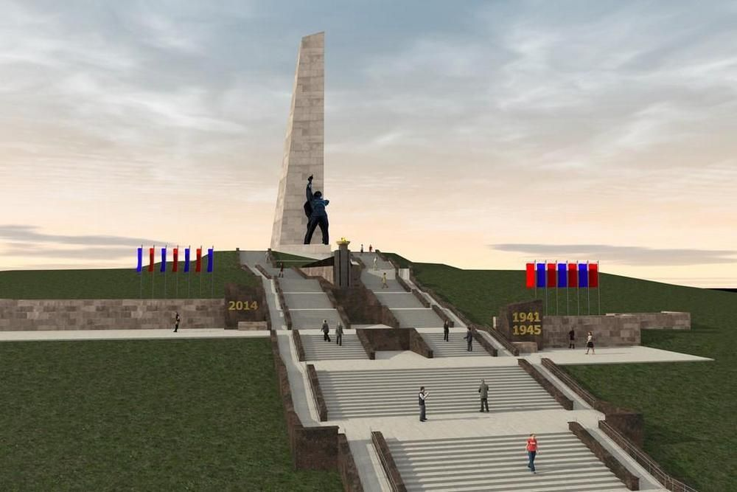
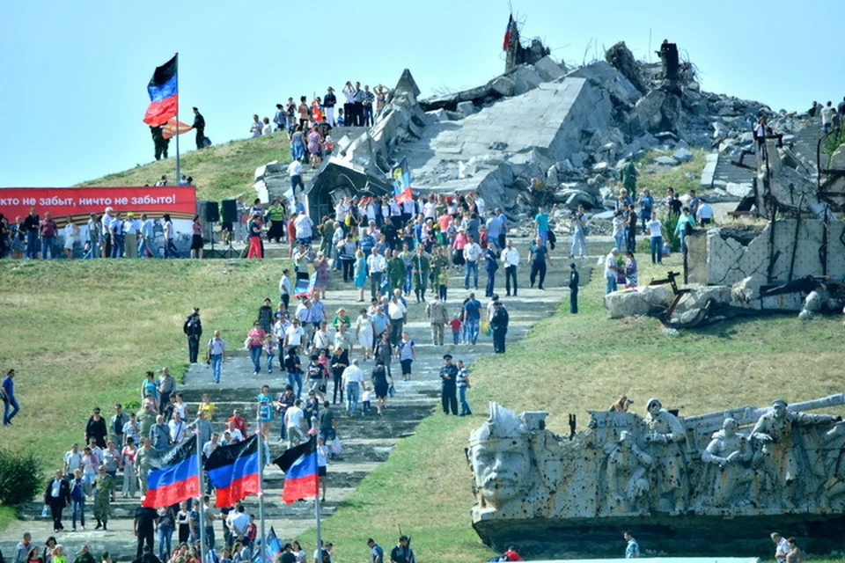
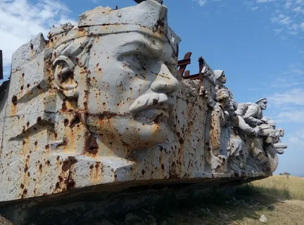
Саур-Могила

Slide 14
Часовня на Саур -Могиле

Slide 15
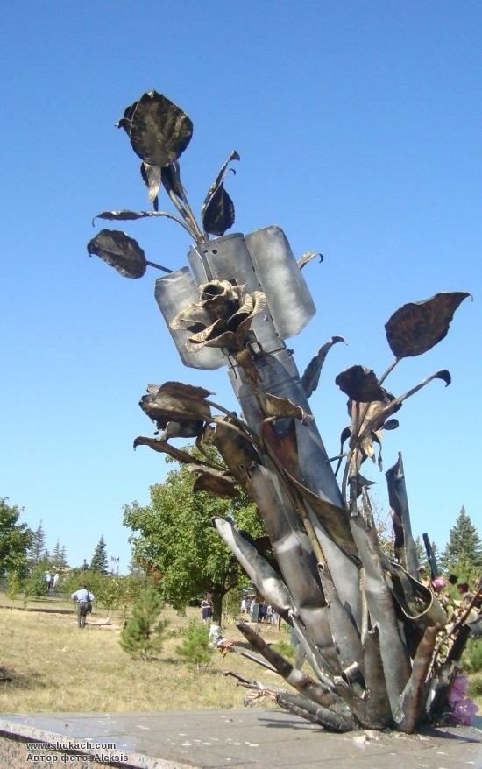
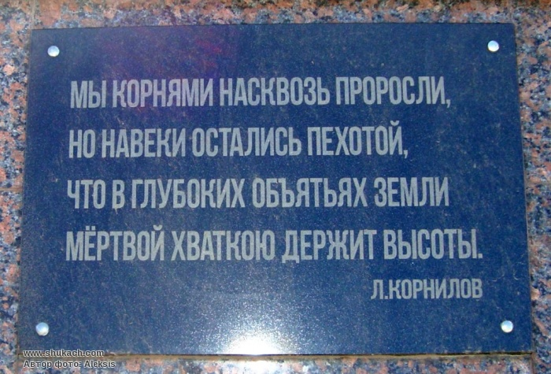
Народный памятник «Погибшим воинам»

Slide 16
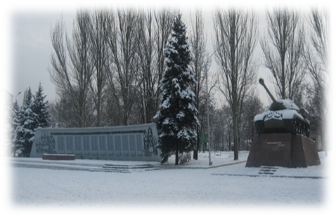
Город Ясиноватая
Мемориал памяти о событиях в годы Великой Отечественной войны.

Slide 17
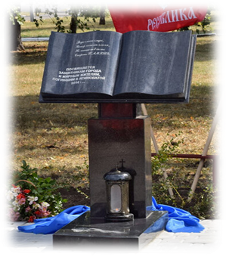
Город Ясиноватая
Музей-паровоз
Памятный знак «Книга памяти»

Slide 18
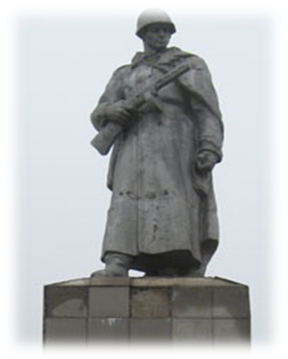
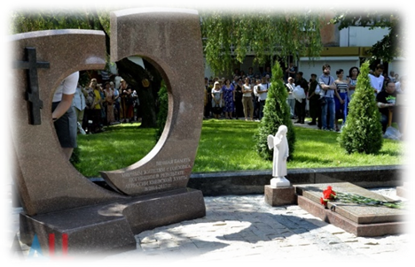
г. Горловка
Мемориал погибшим жителям 2014-2017 гг.
Братская могила советских
военнопленных

Slide 19
Горловская Мадонна
Ты не бойся, Солнышко ясное,
Я укрою тебя сейчас.
Ты прижмись к своей маме покрепче,
Смотрят Ангелы с неба на нас
Спи, мое Солнышко ясное,
Свет нашего дня погас.
Я - Горловская Мадонна.
Меня так назвал мой Донбасс
февраль 2022

